Slide 1
CHÀO MỪNG QUÝ THẦY CÔ VỀ DỰ GIỜ LỚP 4

Slide 2
Mĩ thuật
Kiểm tra bài cũ

Slide 3
Chủ đề 11
EM THAM GIA GIAO THÔNG
(Tiết 1)

Slide 4
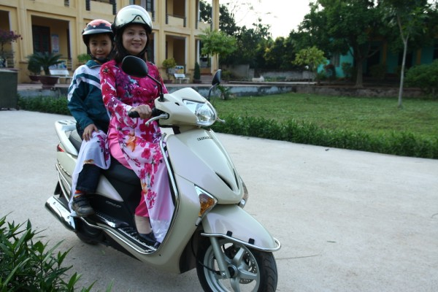
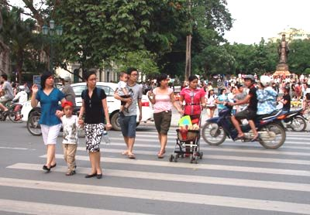
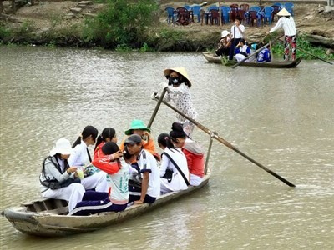
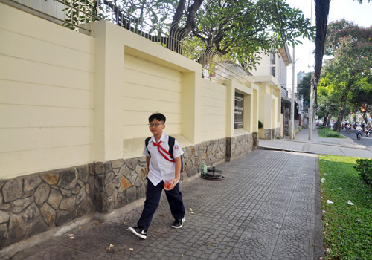
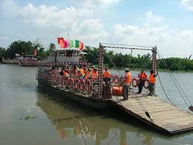
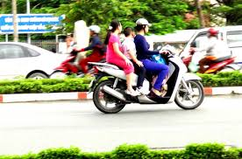
Mĩ thuật
CHỦ ĐỀ 11: EM THAM GIA GIAO THÔNG (Tiết 1)
Hoạt động 1: Tìm hiểu
1
2
3
4
5
6

Slide 5
CHỦ ĐỀ 11: EM THAM GIA GIAO THÔNG (Tiết 1)
NỘI DUNG THẢO LUẬN:
1. Mọi người tham gia giao thông bằng phương tiện gì?
2. Hình ảnh nào thể hiện giao thông không an toàn?

Slide 6
Mĩ thuật
CHỦ ĐỀ 11: EM THAM GIA GIAO THÔNG (Tiết 1)
Hoạt động 1: Tìm hiểu
1
2
3
4
5
6

Slide 7
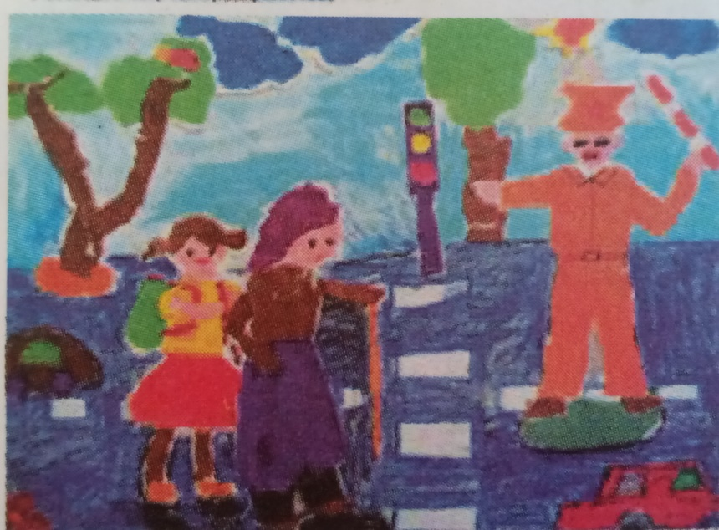
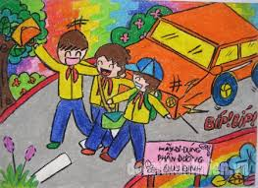
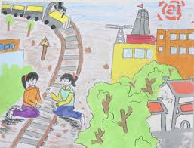
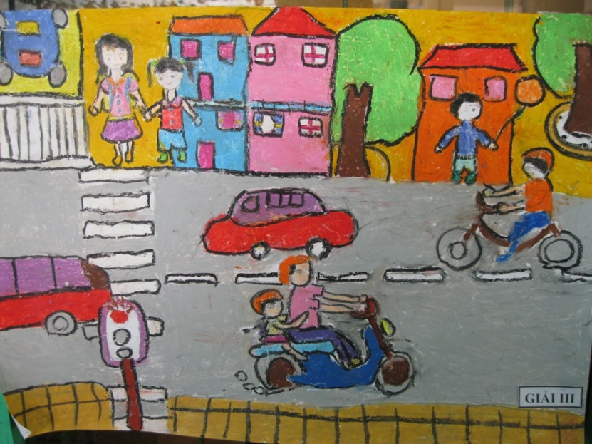
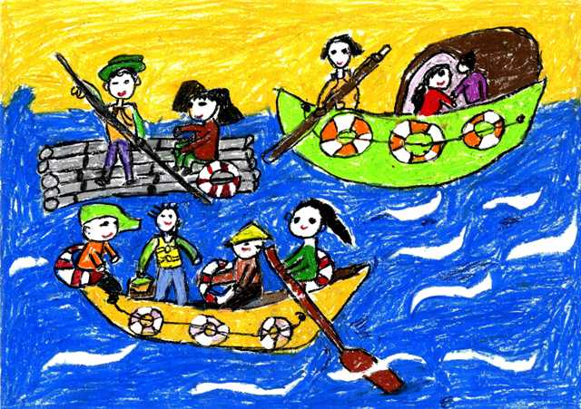
CHỦ ĐỀ 11: EM THAM GIA GIAO THÔNG (Tiết 1)
Hoạt động 1: Tìm hiểu
1
2
3
4
5
6

Slide 8
CHỦ ĐỀ 11: EM THAM GIA GIAO THÔNG (Tiết 1)
NỘI DUNG THẢO LUẬN:
1.Hãy chỉ ra bức tranh thể hiện giao thông an toàn ?
2.Trong mỗi bức tranh có loại hình phương tiện gì? Ở đâu?
3.Các bức tranh được vẽ bằng chất liệu gì?

Slide 9
CHỦ ĐỀ 11: EM THAM GIA GIAO THÔNG (Tiết 1)
Hoạt động 1: Tìm hiểu
1
2
3
4
5
6

Slide 10
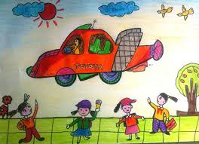
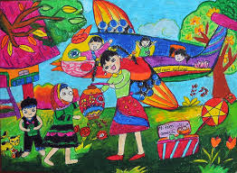
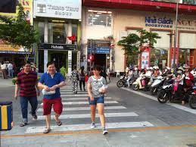
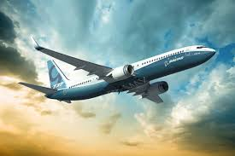
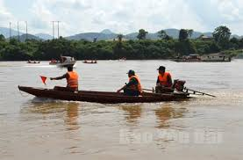
CHỦ ĐỀ 11: EM THAM GIA GIAO THÔNG (Tiết 1)
Hoạt động 1: Tìm hiểu
1
2
3
4
5
6

Slide 11
CHỦ ĐỀ 11: EM THAM GIA GIAO THÔNG (Tiết 1)
Ghi nhớ:
SÁCH GIÁO KHOA TRANG 62

Slide 12
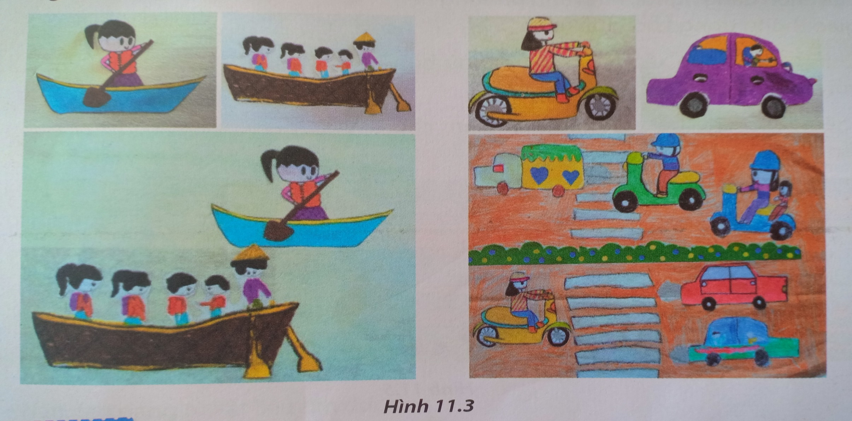
Mĩ thuật
CHỦ ĐỀ 11: EM THAM GIA GIAO THÔNG (Tiết 1)
Hoạt động 2: Cách thực hiện.
a
b
a
b
c
c
Hình 1
Hình 2

Slide 13
Mĩ thuật
CHỦ ĐỀ 11: EM THAM GIA GIAO THÔNG (Tiết 1)
Ghi nhớ:
SÁCH GIÁO KHOA TRANG 63

Slide 14
Mĩ thuật
CHỦ ĐỀ 11: EM THAM GIA GIAO THÔNG (Tiết 1)
Củng cố:
CÁCH THỰC HIỆN :
Vẽ, xé/ cắt dán các sản phẩm theo nội dung đề tài “ Em tham gia giao thông” để tạo kho hình ảnh.
Sắp xếp các sản phẩm cá nhân theo ý tưởng để tạo sản phẩn tập thể.

Slide 15
TIẾT HỌC ĐẾN ĐÂY LÀ KẾT THÚC. CHÚC QUÝ THẦY CÔ VUI KHỎE

